Slide 1



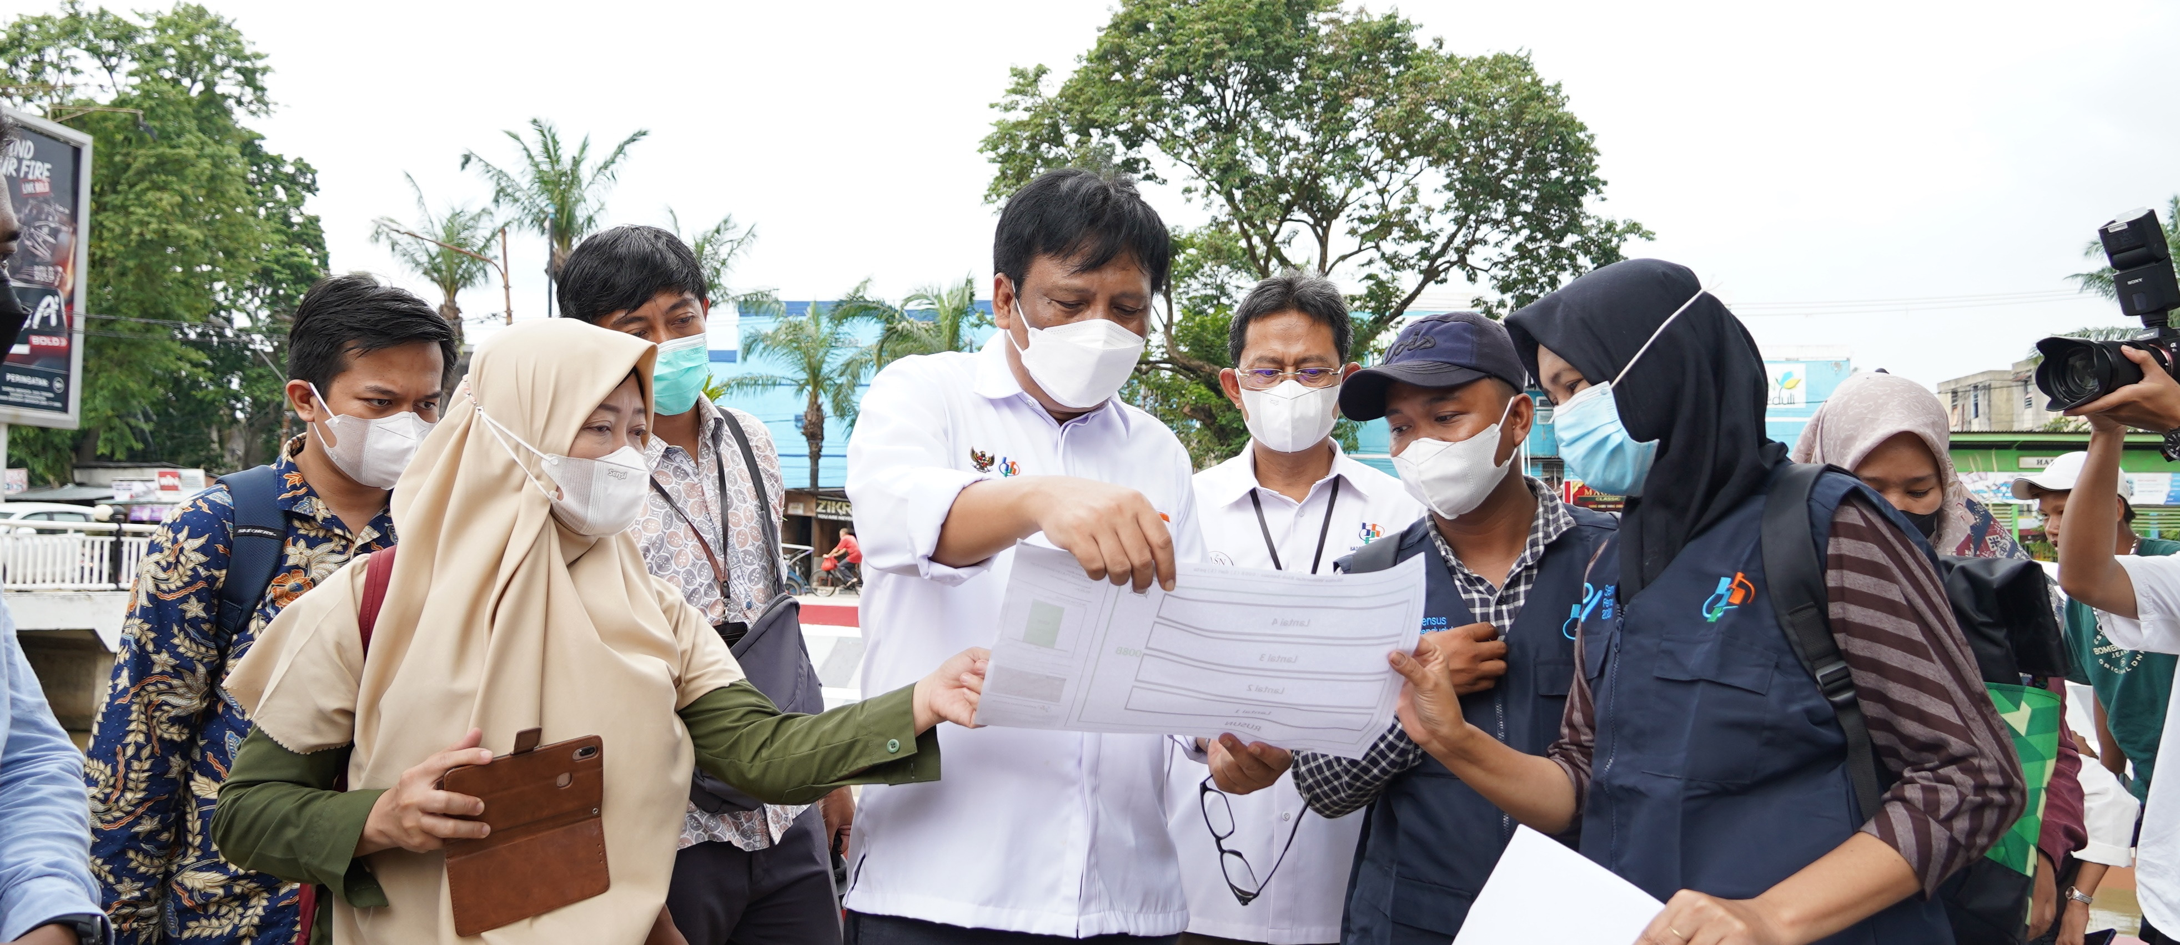



BLOK IVD KEPEMILIKAN USAHA
Pendataan Awal Registrasi Sosial Ekonomi
Pelatihan Regsosek
Jakarta, September 2022

Slide 2

BLOK IVD
Blok IVD ditanyakan untuk Anggota Keluarga usia 5 tahun ke atas.
Batas bawah usia 5 tahun adalah untuk memperoleh informasi pekerja usia anak.

Slide 3


PERTANYAAN 420a
lihat buku pedoman halaman 102
Usaha adalah kegiatan yang dilakukan untuk mendapatkan keuntungan baik yang dilakukan oleh individu maupun kelompok yang berbadan hukum maupun tidak berbadan hukum.
Tanyakan apakah ada anggota keluarga yang memiliki usaha. Jika ada lingkari kode 1.
Jika tidak, lingkari kode 2 dan isikan pada kotak yang disediakan, dan lanjutkan ke Pertanyaan 427.
Usaha yang dimaksud adalah usaha yang masih berjalan saat pendataan

Slide 4


PERTANYAAN 420b
lihat buku pedoman halaman 102
Tanyakan jumlah usaha yang dimiliki sendiri/bersama
Penentuan jumlah usaha yang dimiliki sendiri/bersama ditentukan berdasarkan pengelolaan keuangannya. Contoh: jika seseorang/beberapa orang memiliki 2 usaha dan pengelolaan keuangannya berbeda, maka jumlah usahanya 2. Tetapi sebaliknya, jika pengelolaan keuangannya tidak dapat dibedakan, maka jumlah usahanya adalah 1.
Notes:
Perlu ditanya penjelasan jumlah usaha

Slide 5
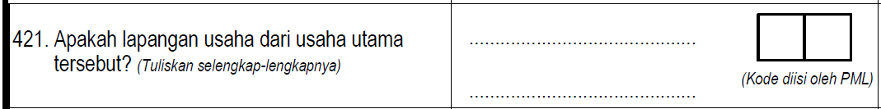

PERTANYAAN 421
lihat buku pedoman halaman 102-103
[1]
Jika anggota keluarga memiliki satu usaha maka isikan informasi mengenai usaha tersebut.
Bila memiliki lebih dari satu usaha, maka isikan informasi mengenai usaha utama, yaitu usaha yang menggunakan waktu terbanyak.
Bila waktu yang digunakan sama, isikan informasi mengenai usaha yang memberikan penghasilan terbesar.

Slide 6

PERTANYAAN 421
lihat buku pedoman halaman 102-103
[2]
PPL harus dapat membedakan antara Usaha dan Pekerjaan dari Anggota Keluarga
Contoh: Indah adalah karyawan di McD. Untuk menambahkan penghasilan di sela-sela waktunya Indah jualan pulsa elektrik. Untuk pengisian Indah pada Blok IV Rincian 417 adalah kode 14 (Penyediaan Akomodasi dan makan minum), sedangkan untuk Blok IV Rincian 421, kode 15 (Informasi & Komunikasi).
Notes:
Contoh pengisian lapangan usaha dari buped

Slide 7
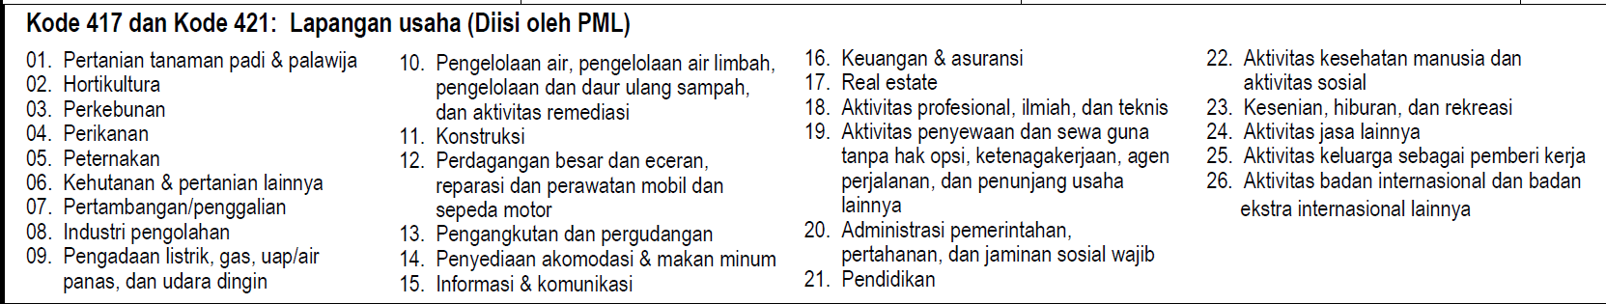

lihat buku pedoman halaman 72-82
PERTANYAAN 421
lihat buku pedoman halaman 102-103
[3]
REGSOSEK
Pengisian kode lapangan usaha dilakukan oleh PML

Slide 8


PERTANYAAN 422
lihat buku pedoman halaman 103
p422
Bila pekerja yang dibayar berjumlah 1.000 orang atau lebih, maka isikan 997.
Jika tidak ada pekerja yang dibayar, isikan 000.
Jumlah pekerja terhitung sebagai pekerja dibayar apabila lebih dari 1 minggu telah ikut dalam kegiatan usaha dan telah/akan menerima upah/gaji baik berupa uang maupun barang.
Notes:
Upah/gaji berupa barang dan/atau uang (sakernas)

Slide 9

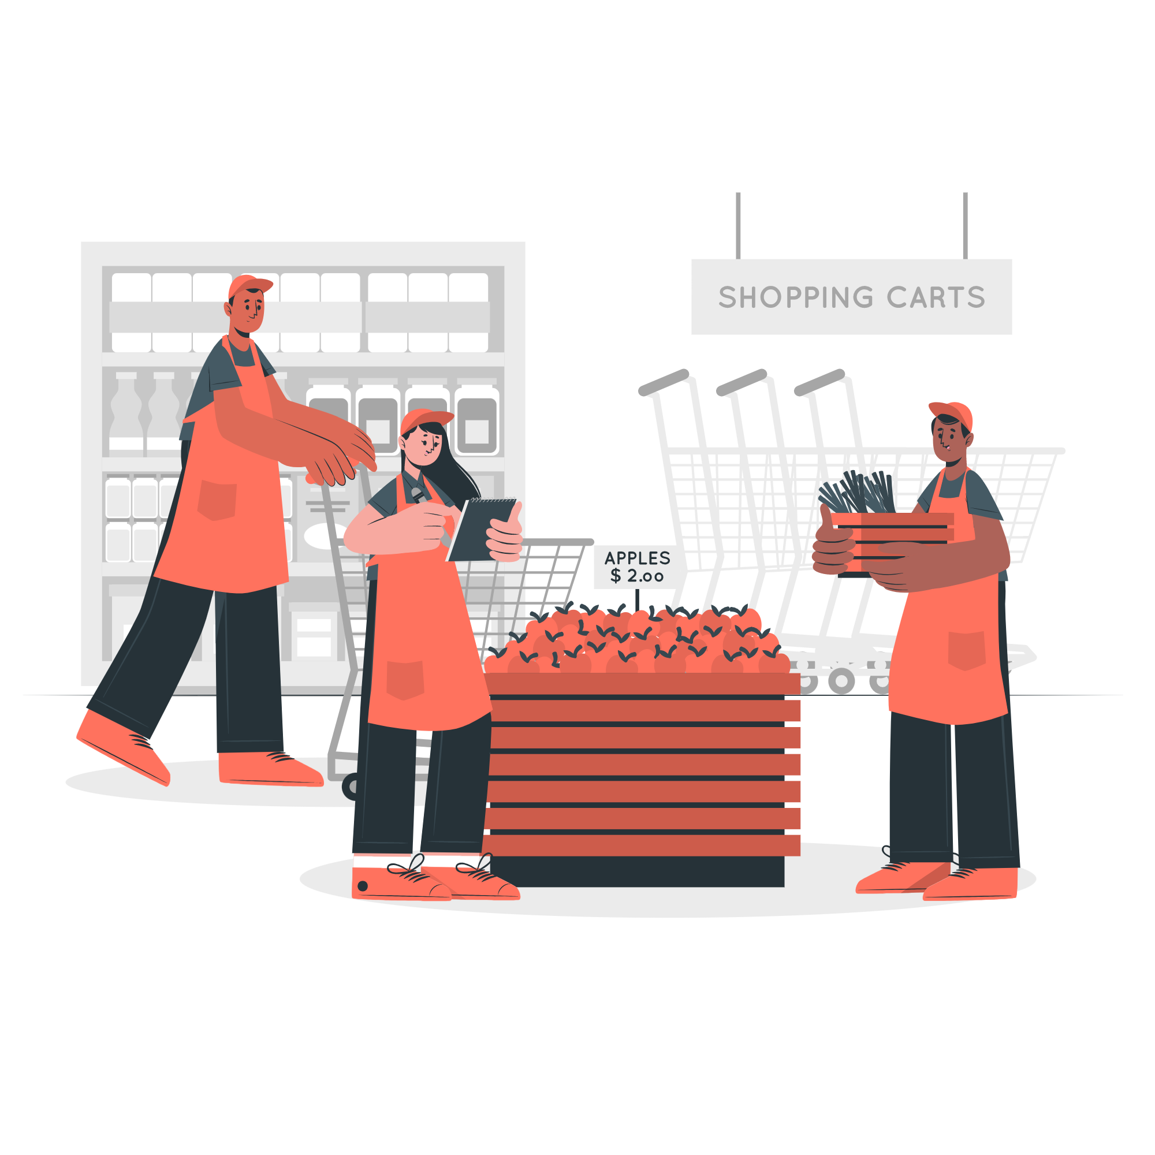
PERTANYAAN 423
lihat buku pedoman halaman 103
Jumlah pekerja terhitung sebagai pekerja tidak dibayar apabila telah bekerja pada kegiatan usaha lebih dari 1 minggu kerja dan tidak ada kesepakatan akan menerima upah/gaji baik berupa uang maupun barang dalam 1 bulan ke depan atau berstatus pekerja keluarga.
Bila pekerja yang dibayar berjumlah 100 orang atau lebih, maka isikan 97.
Jika tidak ada pekerja yang tidak dibayar, isikan 00.
Notes:
Upah/gaji berupa barang dan/atau uang (sakernas)

Slide 10

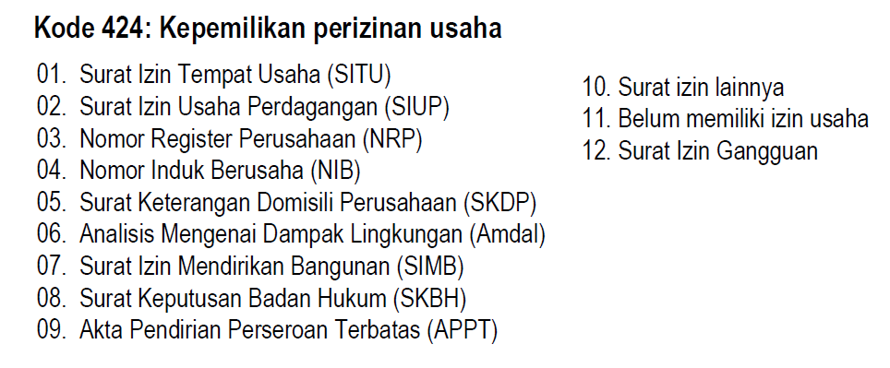
PERTANYAAN 424
lihat buku pedoman halaman 103-104
Perizinan Berusaha adalah persetujuan yang diperlukan Pelaku Usaha untuk memulai dan menjalankan usaha dan diberikan dalam bentuk persetujuan yang dituangkan dalam bentuk surat/keputusan setelah Pelaku Usaha tersebut memenuhi semua persyaratan yang telah ditentukan
Notes:
Apakah memungkinkan satu sektor usaha mempunyai lebih dari satu izin usaha?

Slide 11
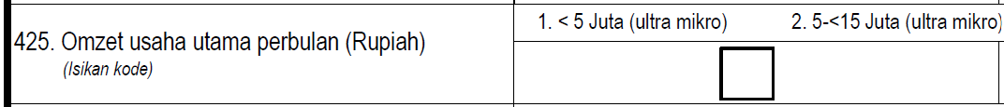
PERTANYAAN 425
lihat buku pedoman halaman 104-105
Kategori omzet usaha utama perbulan
Kode 1
Kode 5
Omzet dan gaji berbeda
< 5 juta (ultra mikro)
167 hingga < 1.250 juta (kecil)
Omzet adalah seluruh jumlah uang yang didapat dari hasil penjualan (usaha) dalam jangka waktu tertentu dan belum dikurangi dengan biaya pokok produksi, upah pekerja dan lain-lain.
Kode 2
Kode 6
5 hingga < 15 juta (ultra mikro)
1.250 hingga 4.167 juta (menengah)
Kode 3
Kode 7
15 hingga < 25 juta (ultra mikro)
>= 4.167 juta (besar)
Kode 4
25 hingga < 167 juta (mikro)

Slide 12

PERTANYAAN 426
lihat buku pedoman halaman 105
Kode pilihan
Kode 00. Tidak menggunakan internet
Kode 01. Sebagai sarana komunikasi
Kode 02. Untuk mencari informasi
Kode 04. Sebagai Pemasaran/Iklan
Kode 08. Sebagai Sarana Penjualan Produk/Output
Kode 16. Sebagai Pembelian dan/atau Produksi
Kode 32. Lainnya
Tanyakan penggunaan internet dalam kegiatan usaha milik responden. Apabila peruntukkan lebih dari satu, maka PPL menjumlahkan kode klasifikasi penggunaan internet yaitu:

Slide 13
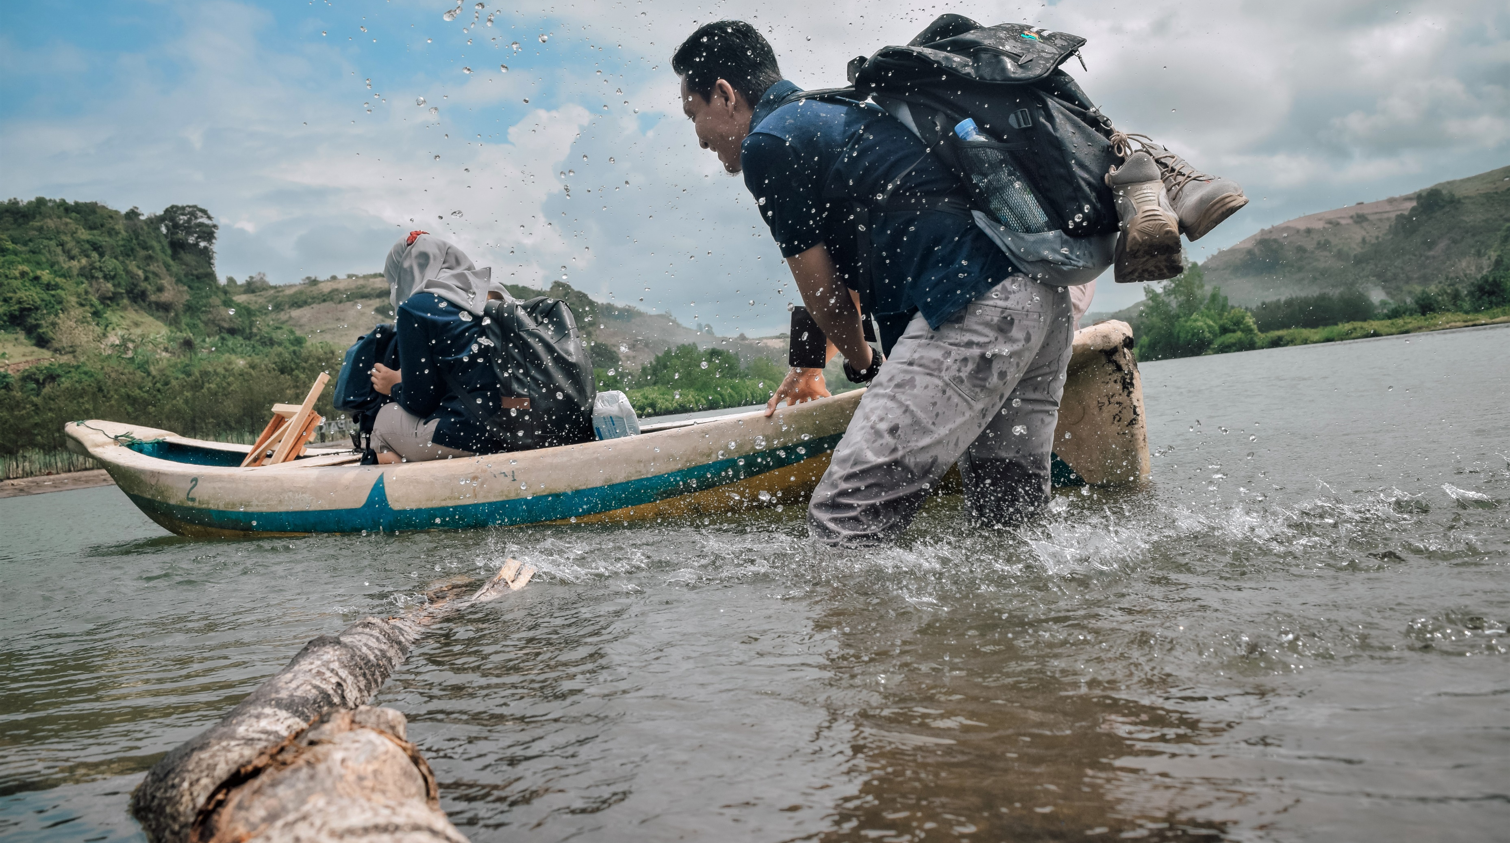


Terima Kasih!
www.bps.go.id
Foto oleh: Ir. Andi Pranowo (BPS Kabupaten Blitar)

